Slide 1

«СРЕДСТВА РАЗВИТИЯ МАТЕМАТИЧЕСКОЙ РЕЧИ
У МЛАДШИХ ШКОЛЬНИКОВ»
Конюхова Александра Владимировна,
учитель начальных классов
МОУ СОШ № 27 г. о. Люберцы,
e-mail: alexandra.konyuhova@yandex.ru

Slide 2
Математическая речь может быть определена как вид межличностной коммуникации, где используется комплекс средств для передачи, восприятия и обобщения информации, требующий точности и грамотности в выражении своих мыслей, при помощи математического языка.
Средство обучения — это объект, материальный или идеальный, используемый учителем и учениками для получения новых знаний.

Slide 3
ПРАВИЛЬНАЯ РЕЧЬ УЧИТЕЛЯ
Грамматически верная;
Чем богаче и разнообразнее словарь учителя, тем более яркой и насыщенной будет речь учеников;
Для того чтобы младшие школьники могли использовать математическую речь при решении учебных задач, необходимо побуждать их к активной речевой деятельности и применению математических терминов в течение урока.

Slide 4
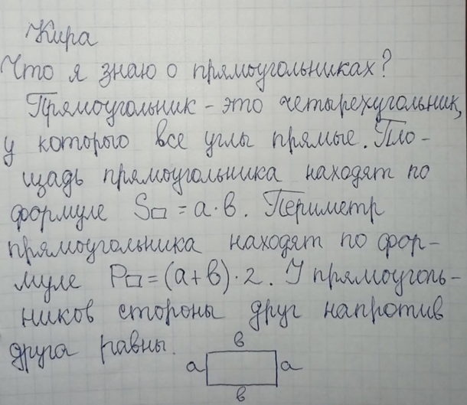
СПЕЦИАЛЬНЫЕ
ВОПРОСЫ И ЗАДАНИЯ
Задания, целью которых является правильное выделение объекта из данной совокупности объектов.
Задания, целью которых является нахождения у объектов общих и различных свойств, классификация.
Вопросы, целью которых является сравнение понятий по содержанию и объему.
Задания, направленные на использование действия подведения под понятие и получение следствия посредством выделения причинно-следственных связей.

Slide 5
СЛОВАРНАЯ РАБОТА
Работа над верным произношением и выразительным чтением математических терминов, текстов.
Ведение математического словарика.
На уроках математики значимую роль играет словарная работа, её можно проводить, используя задания, направленные на пояснение значений математических понятий, формирование связных высказываний, употребление математической терминологии.

Slide 6
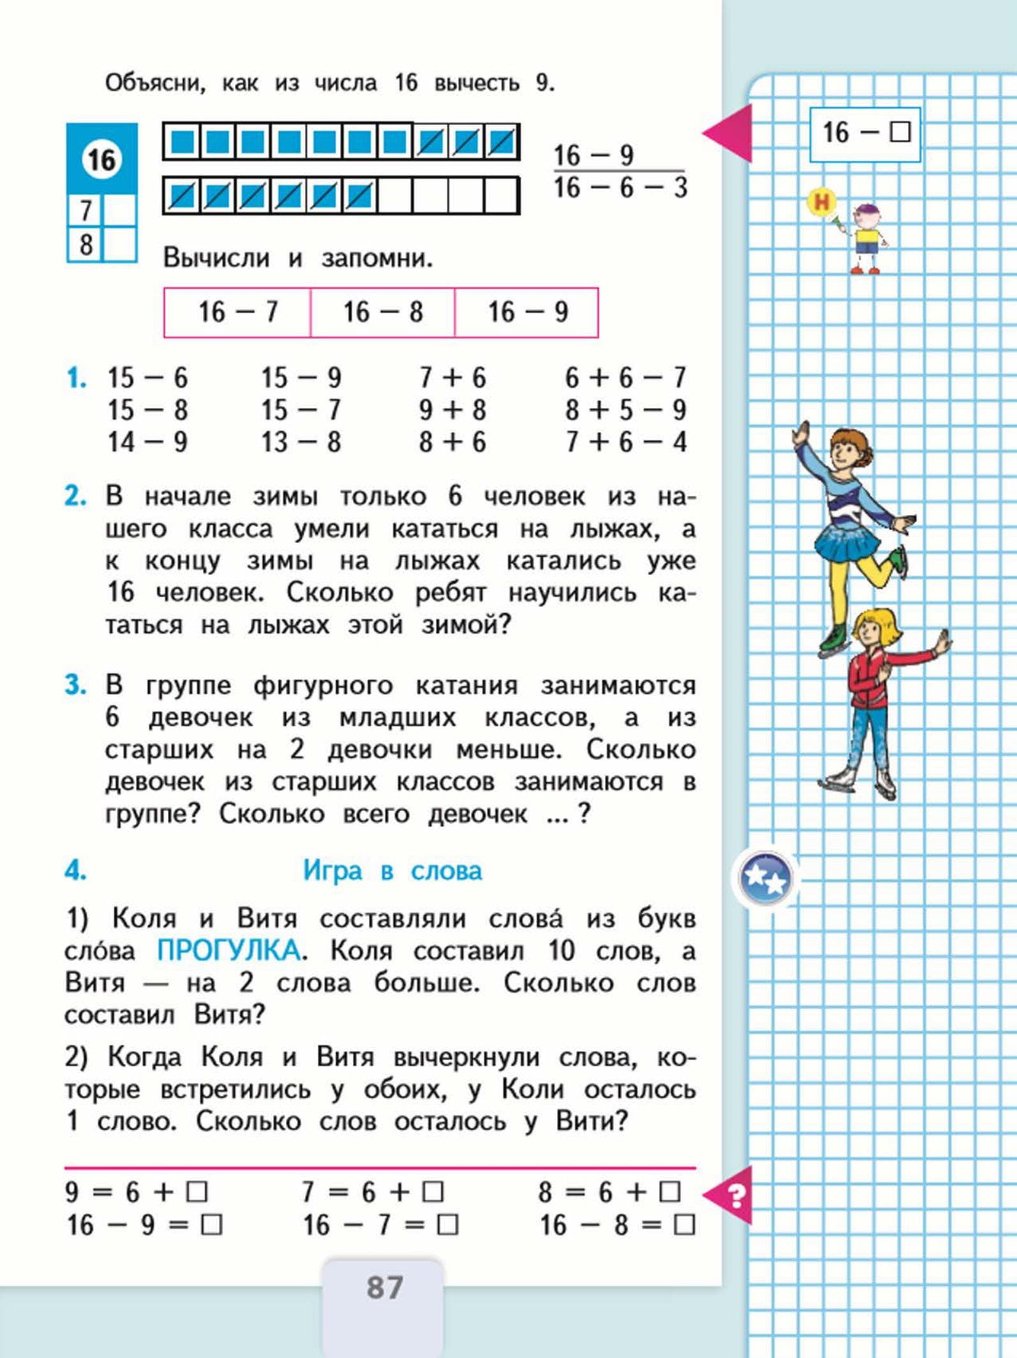
УЧЕБНИК
Например, задания, отмеченные значком «Работаем в команде», побуждающие учеников вести обсуждения с использованием математического языка, логических рассуждений и связок, т. е. развивающие математическую речь учащихся.
Моро М. И, Волкова С. И. , Степанова С. В. "Математика. 1 кл. Часть 2"

Slide 7
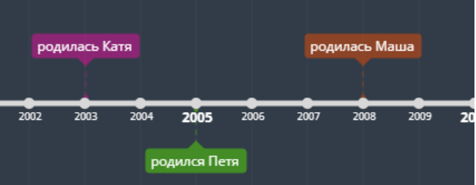
РАЗЛИЧНЫЕ МОДЕЛИ
Например, задача: «Проанализируй ленту времени и ответь на вопросы: на сколько лет Маша младше Пети; Кати? На сколько лет Катя старше Пети? Сколько лет каждому из них сейчас?».

Slide 8
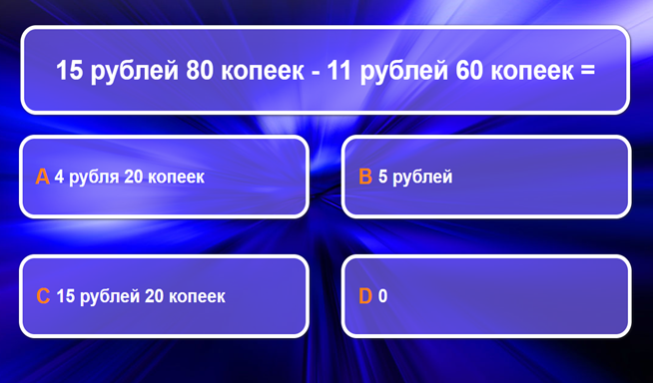
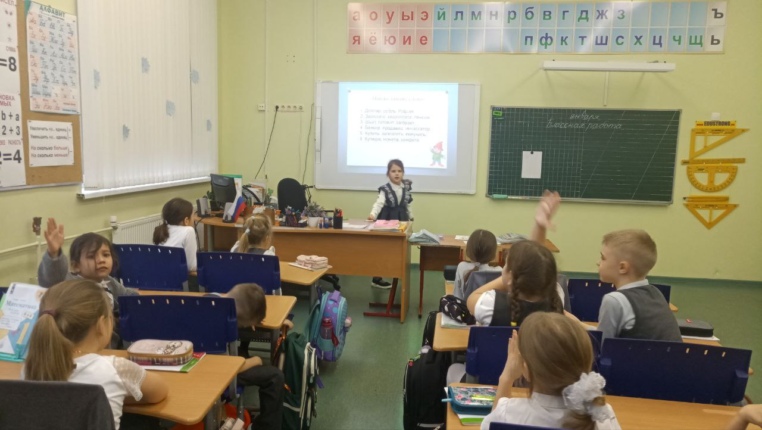
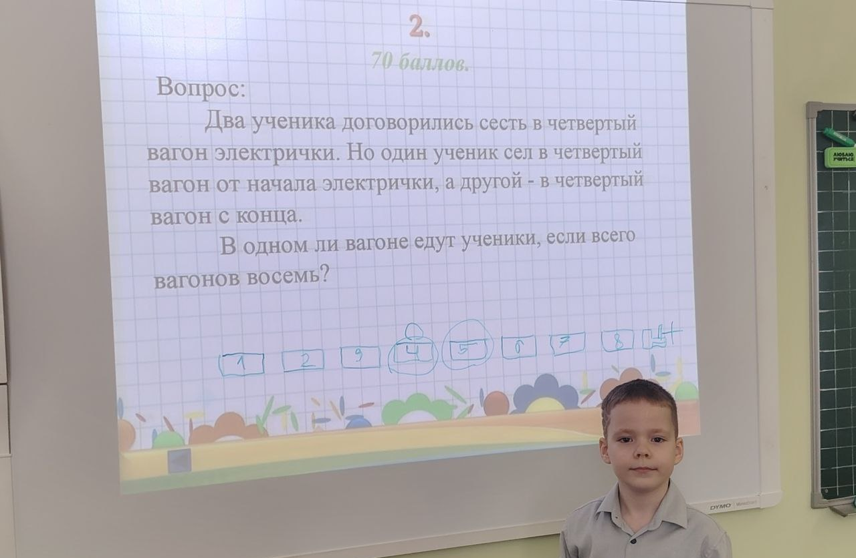
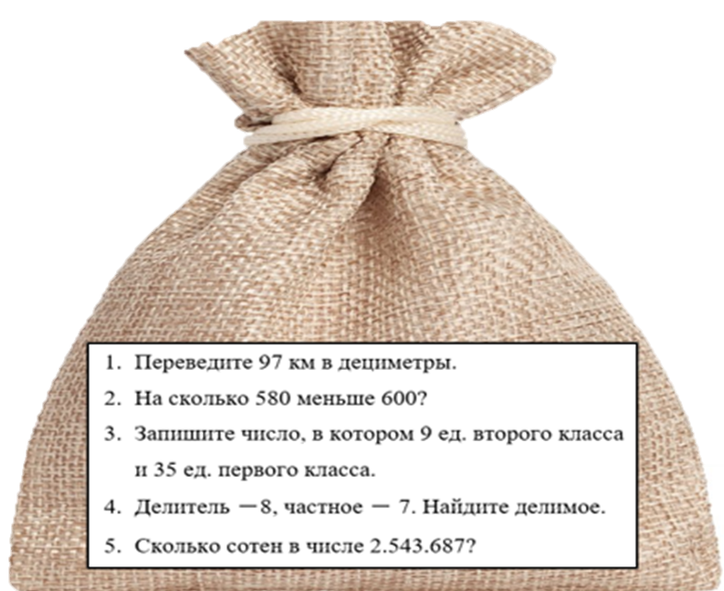
ДИДАКТИЧЕСКАЯ ИГРА
https://learningapps.org/30521238

Slide 9
Вывод
Правильный выбор средств развития математической речи младших школьников на уроках математики может значительно повысить эффективность обучения, помочь учащимся лучше понимать материал и повысить их мотивацию к учению.

Slide 10
Спасибо за внимание!
Конюхова Александра Владимировна,
учитель начальных классов
МОУ СОШ № 27 г. о. Люберцы,
e-mail: alexandra.konyuhova@yandex.ru

